Slide 1
СОФИЙСКИ УНИВЕРСИТЕТ „СВ. КЛИМЕНТ ОХРИДСКИ“
ФАКУЛТЕТ ПО ПЕДАГОГИКА
Катедра: История на педагогиката и управление на образованието
МАЛКИТЕ УЧИЛИЩА КАТО ПРОДУКТ НА
ДЕМОГРАФСКИ И ИКОНОМИЧЕСКИ ПРОЦЕСИ
Изготвил: Соня Златанова Маринкова-Йорданова
Научна специалност: Образователен мениджмънт
Тема на дисертационната работа: Оптимизиране управлението на малките общообразователни училища

Slide 2
Съдържание:
1. Малките училища – съществен компонент от образователната ни система.
2. Социално-икономически промени през 90-те год. на XX век.
3. Демографската ситуация в България.
4. Процес на депопулация.
5. Училищната мрежа – функция на демографските показатели.
6. Проблеми пред съществуването на малките училища.
7. Малките селища като безалтернативно образователно пространство.
8. Защитени училища.
9. Средищни училища.
10. Училището – фактор, формиращ общнстта.

Slide 3
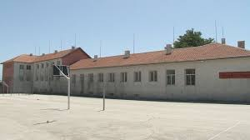
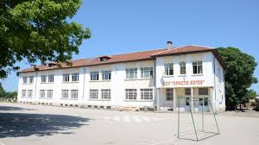
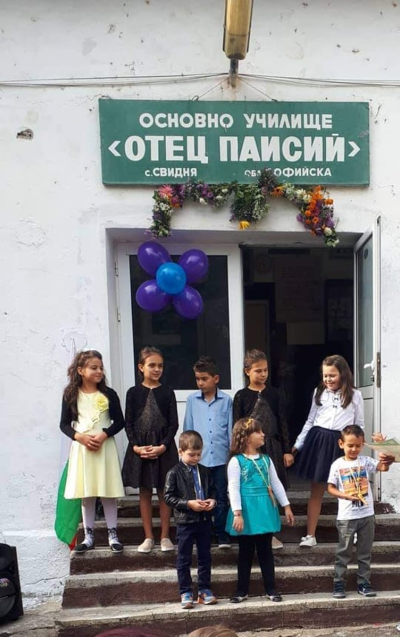
Малките училища в страната като резултат на:
- демографски и икономически процеси;
- географски дадености.
Те са съществен компонент от образователната ни система и са концентрирани предимно в по-малките градове и най-вече в селата.

Slide 4
През 90-те години на XX век в България се извършва преход от държавно-планова към пазарна икономика.
Намалява брутният вътрешен продукт, индустриалното производство и работната заплата.
Спад на икономиката на страната.
Масова емиграция от страната.

Slide 5
След политическите промени през 1989 г. досега демографската ситуация в България се характеризира с:
ниско ниво на раждаемост;
увеличаване на дела на хората в зависими възрасти;
висока степен на миграция към градовете;
обезлюдяване на селата.

Slide 6
Социално-политическата, икономическата и духовната криза в обществото предизвиква процес на депопулация.
1999 г.
Градове – 240
Села – 5099
2019 г.
Градове – 257
Села – 5000
171 населени места в страната са без жители,
69 населени маста са само с един жител.
Фигура 1. Промяна в броя на селищата в Р. България (1999 – 2019 г.)

Slide 7
Области в страната с най-голям спад в броя на населението вследствие на високия отрицателен естествен прираст:
обл. Видин (-16,4 ‰), обл. Монтана (-14,5 ‰), обл. Кюстендил (-13,2 ‰), обл. Перник (-13,1 ‰) и обл. Ловеч (-13,1 ‰).
Това са и областите в страната с най-много общини, в които функционира само по едно училище, и то в много случаи с брой
ученици под 100.

Slide 8
/
Таблица 1. Промяна в числеността на населението и броя ученици в населените мeста.
Община | Население |  | Брой ученици
 | 2014 г. | 2019 г. | 2014/2015г. | 2019/2020г.
Макреш (обл. Видин) | 1401 | 1258 | 47 | 23
Георги Дамяново (обл. Монтана) | 2490 | 2151 | 59 | 27
Бобошево (обл.Кюстендил) | 2721 | 2579 | 72 | 63
Земен (обл. Перник) | 2659 | 2321 | 124 | 86
Априлци (обл. Ловеч) | 3114 | 2689 | 139 | 117

Slide 9
Ниска раждаемост
Миграция на младите хора към големите градове
Понижаване на броя на учениците в малките населени места
Превръщане на все повече училища в малки
Съществуването и развитието на училищната мрежа е функция на демографските показатели и социално-икономическото развитие на отделните региони в страната.

Slide 10
Ежегодното намаляване на числеността на лицата в училищна възраст изправя съществуването на учебните организации пред съществени проблеми:
обучение в маломерни паралелки и слети класове;
неефективно използване на капацитета на сградния фонд;
невъзможност да се осъществи прием след седми клас;
ежедневно пътуване на учениците от населените места, прилежащи на средищните и защитените учебни организации.

Slide 11
Малките селища като безалтернативно образователно пространство
През учебната 2019/2020 г. в 41 от всички 265 общини в страната функционира само по едно училище.
Фигура 2. Брой общини с едно училище, разпределени в регионите на страната.

Slide 12
Защитени училища – „подход към оптимизиране на училищната мрежа, с оглед адаптация към демографските промени и намаляването на децата в селските райони“ (Социално-икономически анализ на развитието на селските райони, 2020, с. 266).
Фигура 3. Брой защитени общообразователни училища в Р. България (2012-2020 г.)

Slide 13
Регионално разпределение на защитените училища през учебната 2019/2020 г.
Фигура 4. Брой защитени общообразователни училища, разпределени по области в страната.

Slide 14
Средищни училища - „елемент на социална защита, част от регионалната политика на ниво община и са особено важни за постигането на целта за осигуряване на равнопоставен достъп до образователни услуги в отдалечени, периферни и труднодостъпни райони“ (Социално-икономически анализ на районите в Република България - част 2, 2019; с.99).

Slide 15
В средищните учебни организации :
е ограничен броят на паралелките с ученици под нормативния минимум;
се създават условия за целодневна организация на учебния ден;
е организирано столово хранене;
се осъвременява материално-техническата база;
съществува възможност за избор на учебни предмети и извънкласни дейности и др.

Slide 16
Всекидневното пътуване на ученици до средищните училища е уморително и опасно.
Родителите не желаят да оставят децата си да пътуват и те отпадат от училище.
Засилват се миграционните нагласи на семействата, чийто живот в общността зависи от наличието на училище.

Slide 17
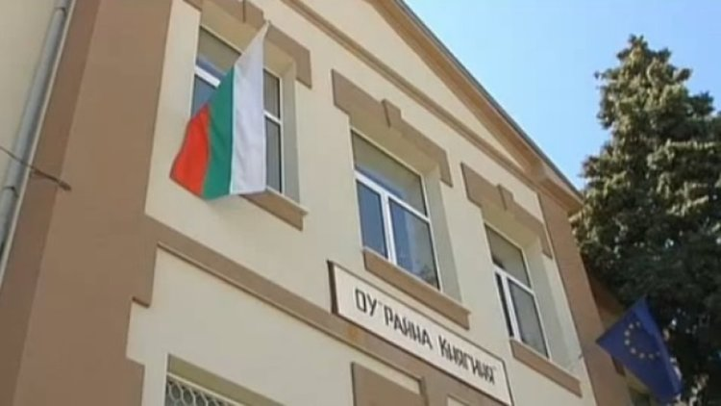
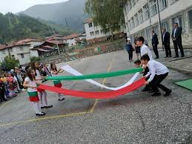
Училището - фактор, формиращ общността и
задържащ нейното разпадане.
Бъдещото съществуване на българската нация и осъзнаването на българската идентичност са невъзможни без запазването на културно-образователната среда на малките селища и по-нататъшното им развитие.

Slide 18
Благодаря за вниманието!

Slide 19
Използвана литература:
Постановление № 121 на МС от 23 юни 2017 г. за приемане на критерии за определяне на защитените детски градини и защитените училища и на условия и ред за тяхното допълнително финансиране, обн. ДВ, бр. 51 от 27 юни 2017 г., изм. ДВ, бр. 31 от 10 април 2018 г., https://www.lex.bg/bg/laws/ldoc/2137150342, 14.11.2020
Първанова, Й., 2015, Съвременното училище между децентрализацията, конкуренцията и автономията. В търсене на управленски баланс, https://www.academia.edu/10874431, 14.11.2020
Решение № 713 от 29 ноември 2019 г. на МС за приемане на Списък със защитени детски градини и защитени училища в Република България
https://dv.parliament.bg/DVWeb/showMaterialDV.jsp;jsessionid=ED459F9492C6ABC6DC6A69D2E7F9DC5F?idMat=143375, 14.10.2020
Решение № 721 от 4. декември 2019 г. на МС за определя броя на средищните детски градини и училища в Република България, http://www.sbubg.info/files/R_721.pdf, 14.11.2020
Социално-икономически анализ на развитието на селските райони (2020), УНСС-https://www.mzh.government.bg/media/filer_public/2020/01/21/proekt_na_sotsialno-ikonomicheski_analiz_na_razvitieto_na_selskite_raioni_01_2020.pdf, 14.11.2020
Социално-икономически анализ на районите в Република България - част 2 (2019), Национален център за териториално развитие -https://www.eufunds.bg/bg/oprd/node/2816, 14.11.2020

